Slide 1
Времена года
Цель: Закрепить знания о временах года, о месяцах каждого времени года, о сезонных изменениях в природе.
Подготовила воспитатель МБДОУ №12 «Ладушка» Бейко О.Н.

Slide 2
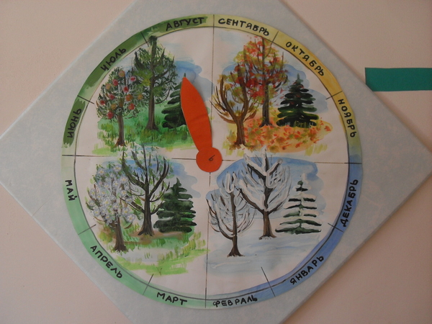
Круглый год

Slide 3
Зима

Slide 4
Весна

Slide 5
Лето

Slide 6
Осень

